Slide 1

Презентация к уроку по учебному предмету «Литературное чтение» в 4-ом классе
на тему
«Определение авторской позиции к героям и их поступкам в сказке В.М.Гаршина «Лягушка-путешественница»
Карасёва Ираида Ивановна
учитель начальных классов
МБОУ Г №97 г. Ельца

Slide 2
Литературная викторина
«Вспомни и назови»
«Только птицы и бабочки сновали около розы да пчёлы, жужжа, садились иногда в её раскрытый венчик и вылетали оттуда совсем косматые от жёлтой цветочной пыли»
«Так прожили они три года. За неделю прежде, чем пойти четвёртому, отдал правитель приказ собрать со всей области нищих и убогих.»
«Сказание о гордом Аггее»
«Сказка о жабе и розе»

Slide 3
«И снова заделали путь на свободу,
И стёкла узорчатых рам
Стоят на дороге к холодному солнцу
И бледным чужим небесам».
«Для растений нужен был широкий простор, родной край и свобода. Они были уроженцы жарких стран, нежные, роскошные создания; они помнили свою родину и тосковали о ней.»
стихотворение «Пленница»
Сказка «Attalea Princeps»

Slide 4
Каким литературным жанрам отдавал предпочтение В.М.Гаршин?
СКАЗКИ СКАЗАНИЯ СТИХОТВОРЕНИЯ
Какая главная тема его произведений?

Slide 5
кинневтсешетуп
путешественник
Кого называют путешественником?
С названием какого произведения В.М.Гаршина оно связано?

Slide 6
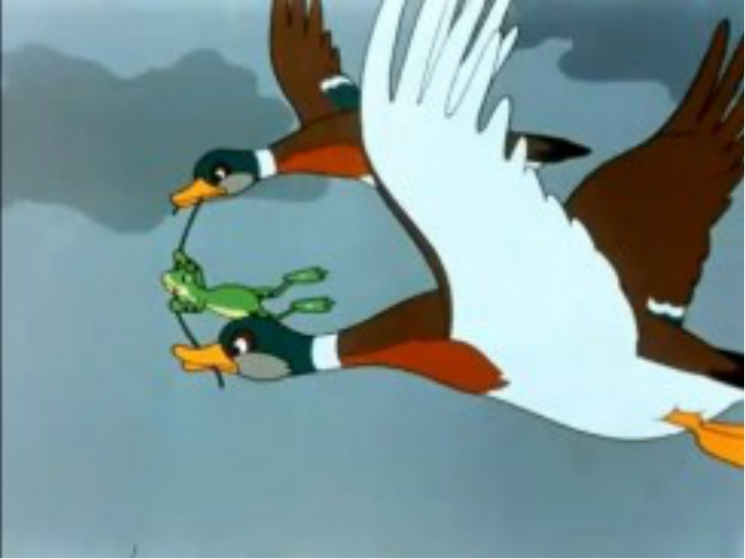

Slide 7
Тема урока
Определение авторской позиции к героям и их поступкам в сказке В.М.Гаршина «Лягушка-путешественница»
• Понимать авторский смысл
• Раскрывать и формулировать характеристику персонажа на основе его поступков

Slide 8
Словарная работа
Модель обложки
Всеволод Михайлович Гаршин
Автор – В.М.Гаршин
Заголовок – Лягушка – путешественница
Жанр – сказка (есть особенности сказочного жанра, элементы вымысла и фантастики)
Тема – о животных
паяц
• паяц-шут, клоун
Лягушка - путешественница

Slide 9
Сколько эпизодов можно выделить в сказке?
Структура сказки
1. Зачин (присказка)
2. Сказочное повествование
3. Концовка
1. Жизнь до встречи с утками
2. Знакомство с утками
3. Безумное изобретение
4. Путешествие закончилось

Slide 10
Анализ произведения
Почему лягушка названа путешественницей?
изобрела новый, необыкновенный способ путешествия на утках
Проблемный вопрос
Какие автор использует выражения и слова, чтобы показать своё отношение к лягушке на протяжении всей сказки?

Slide 11
Поисковое чтение
Какие слова и выражения использует автор, чтобы показать своё отношение к лягушке в начале сказки?
«наслаждалась, какая прекрасная, восхитительно, приятно, нежилась, пришла в восторг»
Что хотел автор сказать читателю?
Автор восхищается лягушкой, она ему нравится

Slide 12
Работа в парах
Рисование словесного портрета
Выберите слова, которые помогут описать лягушку и распределите их по качествам
Хвастливая, осторожная, умная, смелая, несдержанная, грубая, изобретательная , вежливая, сообразительная, лживая, жадная, глупая, несдержанная, злая, трусливая, обидчивая, тщеславная

Slide 13
осторожная
изобретательная умная смелая вежливая
сообразительная
любознательная
хвастливая
тщеславная
болтливая

Slide 14
Работа в группах
Найдите в сказке подтверждение тому, что лягушка была:
1 группа: «осторожная»
2 группа: «изобретательная» «умная»
3 группа: «смелая»
4 группа: «любознательная»

Slide 15
Почему лягушка просила уток лететь не так высоко?
«Ей захотелось лететь поближе к земле, чтобы показать себя и послушать, что о ней говорят»
Что автор хотел подчеркнуть в этом эпизоде?
«В тайне лягушка захотела , чтобы народ дивился такому чуду. Она хотела похвастаться»
Хвастливая

Slide 16
Изменилось ли отношение автора, к своей героине?
Найдите предложения, в которых проявляется ироничное отношение автора к лягушке.
шлепнулась, дрыгала всеми лапами, бултыхнулась, полетела вверх тормашками

Slide 17
Какой порок помешал лягушке сбыться её мечте?
хвастовство нескромность тщеславие
Какое человеческое качество автор высмеивает с помощью аллегории-поведения лягушки?
Какой порок людей иносказательно осудил автор в образе лягушки?

Slide 18
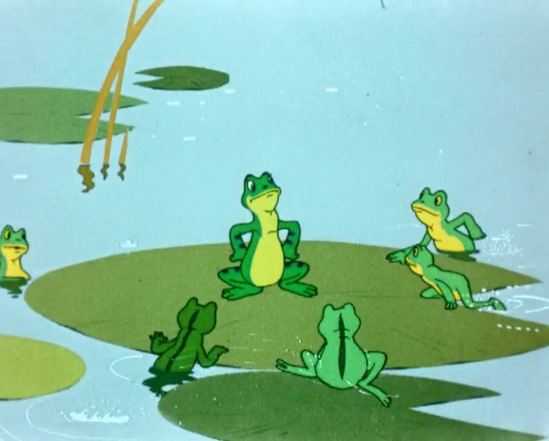
Озвучивание фрагмента сказки

Slide 19
Какая проблема лежит в основе сказки?
Проблема хвастовства лежит в основе сказки В.М. Гаршина "Лягушка-путешественница
Как же автор относится к своей героине?
Он видит в ней не только хвастовство, но и хорошие качества: воспитанность, смелость, любознательность

Slide 20
Какова главная мысль сказки?
Даже обладая определенными способностями, не соит ими хвастаться
Чему учит сказка?
Сказка носит поучительный характер.
Призывает быть скромным и терпеливым.
Не хвастаться, если решил что-то придумать, а стараться довести начатое дело до конца.
Если собрался сделать что-то важное, не болтай об этом.

Slide 21
СИНКВЕЙН
1-я строчка: существительное, которое обозначает тему
синквейна
2-я строчка: два прилагательных, раскрывающих характерные
качества в теме синквейна
3-я строчка: три глагола, раскрывающие характерные действия,
свойственные теме синквейна
4-я строчка: фраза из 4 слов, раскрывающая суть действия к
описываемому предмету
5-я строчка: существительное, синоним темы синквейна
лягушка
умная, хвастливая
думала, летала, хвасталась
изобрела новый способ путешествия
путешественница

Slide 22
Рефлексия
Сегодня на уроке мне понравилось –
Сегодня на уроке я задумался –
Вечером я расскажу дома –
Самооценивание

Slide 23
Домашнее задание
Творческое задание «Проба пера»
Пересказ одного эпизода сказки
от имени лягушки

Slide 24
Какое жизненное правило можно сформулировать после знакомства со сказкой В.М.Гаршина «Лягушка-путешественница»?
Надо быть оптимистом
Надо верить в успех
Не надо унывать
Нужно находить хорошее
в любых ситуациях

Slide 25
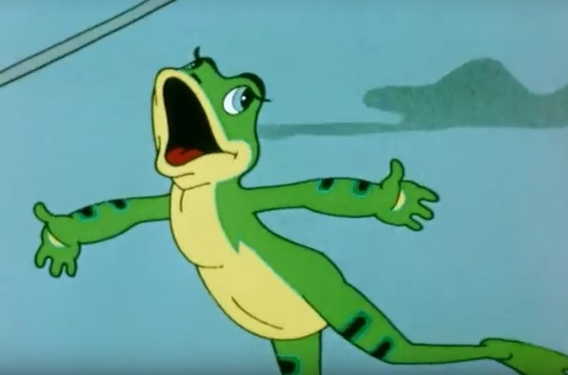
«Лягушка – путешественница» - последнее произведение автора. На фоне его других произведений, грустных и тревожных, эта сказка как бы живое свидетельство того, что радость жизни никогда не исчезает.
СПАСИБО ЗА ВНИМАНИЕ!

